Slide 1
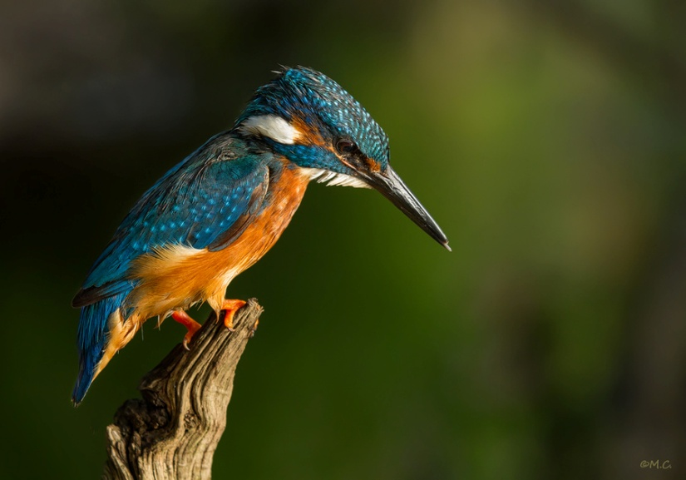
翠 鸟

Slide 2
教学目标：
1.认识翠鸟的外形、动作、住处三个方面的特点，懂得课文的叙述顺序。
2.学习作者抓住特点，从外形到活动到住所的观察方法。
3.有感情地朗读课文。

Slide 3

词语学习
翠鸟 苇秆 腹部
衬衫 透亮 又尖又长
清脆 疾飞 一眨眼
泡泡 逃脱 饲养
渔翁 石壁 打消 念头

Slide 4
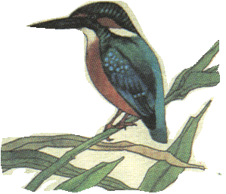
(橄榄色)
（ ）的眼睛
透亮灵活
（ ）的羽毛
浅绿色
（ ）的嘴
又尖又长
(赤褐色)
红色
（ ）的爪子

Slide 5
翠鸟鸣声清脆
PPT模板下载：www.1ppt.com/moban/ 行业PPT模板：www.1ppt.com/hangye/
节日PPT模板：www.1ppt.com/jieri/ PPT素材下载：www.1ppt.com/sucai/
PPT背景图片：www.1ppt.com/beijing/ PPT图表下载：www.1ppt.com/tubiao/
优秀PPT下载：www.1ppt.com/xiazai/ PPT教程： www.1ppt.com/powerpoint/
Word教程： www.1ppt.com/word/ Excel教程：www.1ppt.com/excel/
资料下载：www.1ppt.com/ziliao/ PPT课件下载：www.1ppt.com/kejian/
范文下载：www.1ppt.com/fanwen/ 试卷下载：www.1ppt.com/shiti/
教案下载：www.1ppt.com/jiaoan/

Slide 6
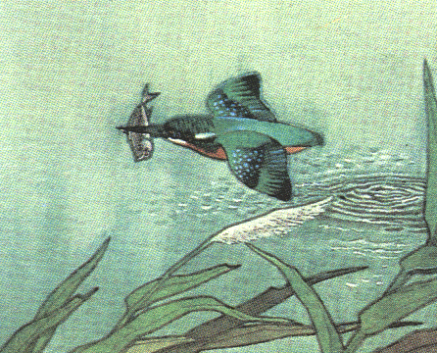

Slide 7
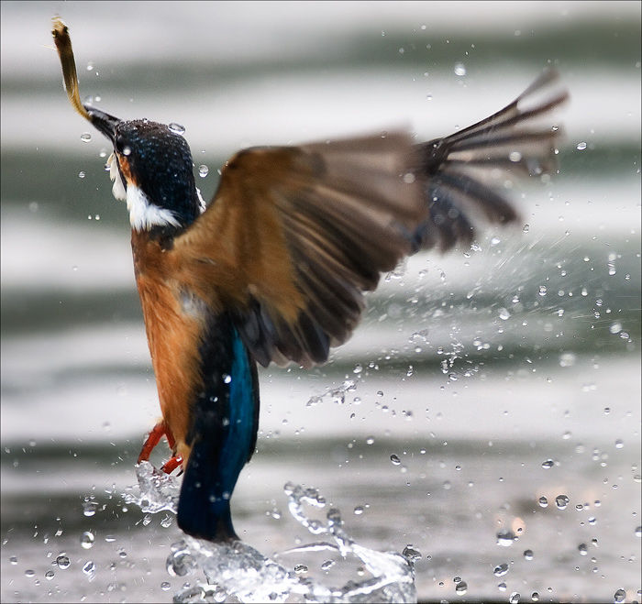

Slide 8
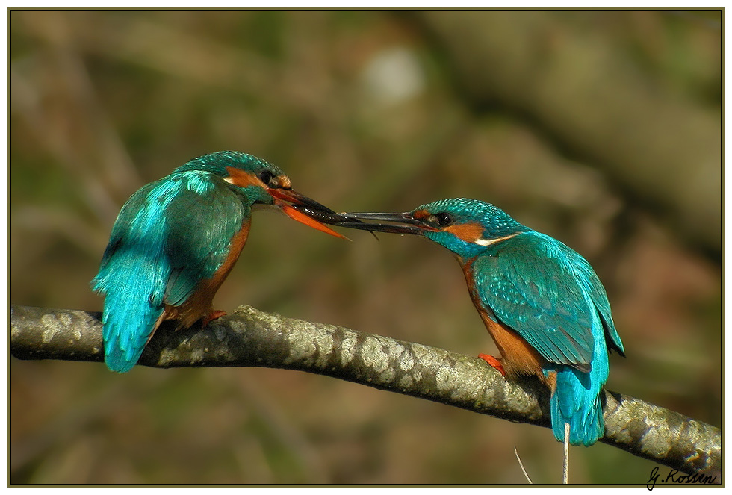

Slide 9
读下面课文并思考问题：
1、划出说明翠鸟动作敏捷的词语：
小鱼悄悄地把头露出水面，吹了个小泡泡。尽管它这样机灵，还是难以逃脱翠鸟锐利的眼睛。翠鸟蹬开苇秆，像箭一样飞过去，叼起小鱼，贴着水面往远处飞走了。只有苇秆还在摇晃，水波还在荡漾。
. . .
. . . .

Slide 10
2、找出翠鸟叼鱼时动作的词语：
小鱼悄悄地把头露出水面，吹了个小泡泡。尽管它这样机灵，还是难以逃脱翠鸟锐利的眼睛。翠鸟蹬开苇秆，像箭一样飞过去，叼起小鱼，贴着水面往远处飞走了。只有苇秆还在摇晃，水波还在荡漾。
. .
. .
. .
. .

Slide 11




观察图画,按一定的顺序说出小花猫的外形特点,并把自己说的写出来。

Slide 12

欢迎指导

